Slide 1
Ja i drugi - zajedno
Razlike i sličnosti među ljudima,međusobna povezanost

Slide 2
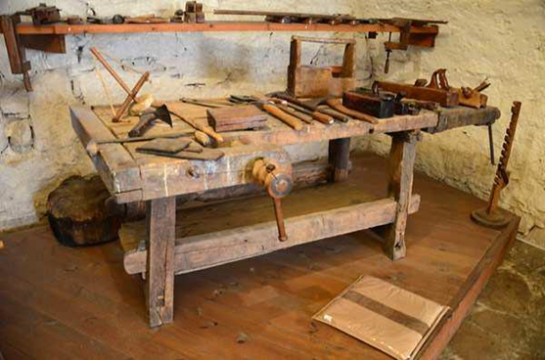

Slide 3
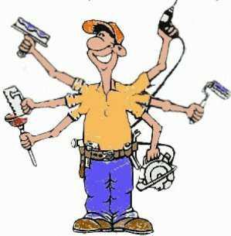

Slide 4
• Tko je stolar?
čime se bavi?
Što je stolaru potrebno za njegov rad?

Slide 5
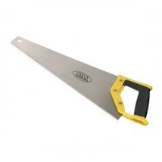
*Što se u tekstu govori o pili? *Što se s pilom može raditi?
*Jeste li ste nekada vidjeli rad pile?

Slide 6
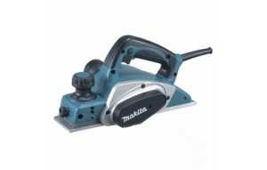
*Što se u tekstu govori o blanji? *Za što služi blanja?

Slide 7
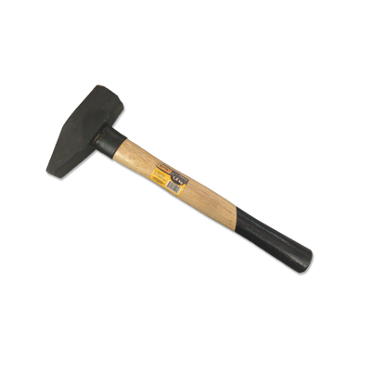
*Što se u tekstu govori o čekiću?
*Da li imae čekić kod kuće?Da li ga tata koristi? Što bi bilo da nemate čekić? *Da li ste zakucavali nešto s čekićem u kući?Kako je to izgledalo?

Slide 8
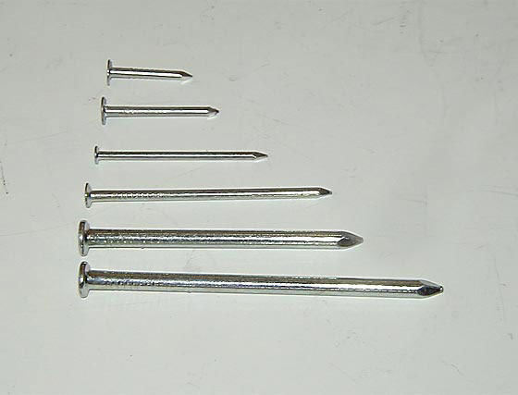
*Što se u tekstu govori o čavlima? *Za što služe čavli?
* Što bi bilo da sad iz tvoje kuće popuste i nestanu svi čavli zakucani u zid

Slide 9
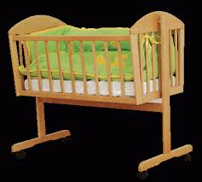

Slide 10
Usporedi stolarsku radionicu i svoj razred, ima li sličnosti?
ima li svatko svoje mjesto u razredu?
ima li dovoljno prostora za svakoga?

Slide 11
Istraži!
/udžbenik/
DIJALOG
DISKRIMINACIJA

Slide 13
SVATKO JE OD NAS JEDINSTVEN...jer...
SVATKO JE ORIGINAL SPUŠTEN NA OVU
ZEMLJU.... sa zadatkom....
BOG NAS JE UPISAO NA DLAN SVOJE
RUKE...koja....
DRAGOCJENI SMO U BOŽJIM OČIMA...zato
što imamo...

